Slide 1
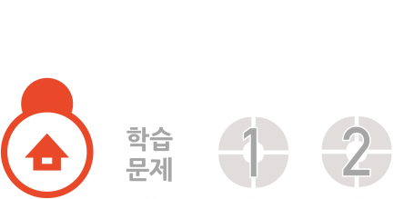

6
분수와 소수 (『수학』 118~119쪽, 『수학 익힘』 78~79쪽)
분모가 같은 분수의 크기를
비교해 볼까요
5차시

Slide 2
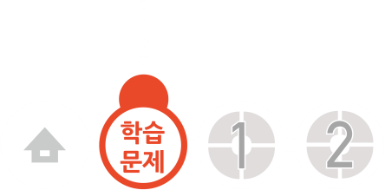
5
차시
분모가 같은 분수의 크기를 비교해 볼까요
학습
문제
분모가 같은 분수의 크기를
비교해 보아요.

Slide 3
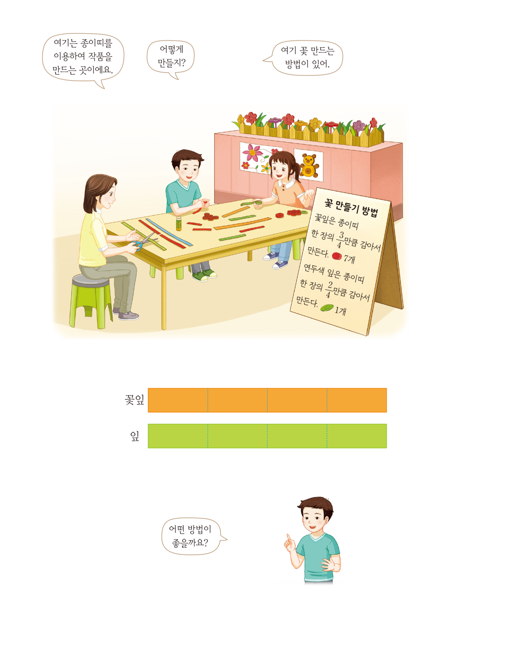
3
2
과 의 크기 비교하기
4
4

Slide 4
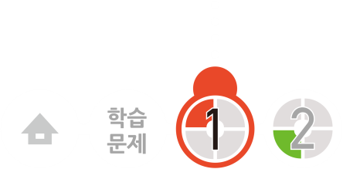
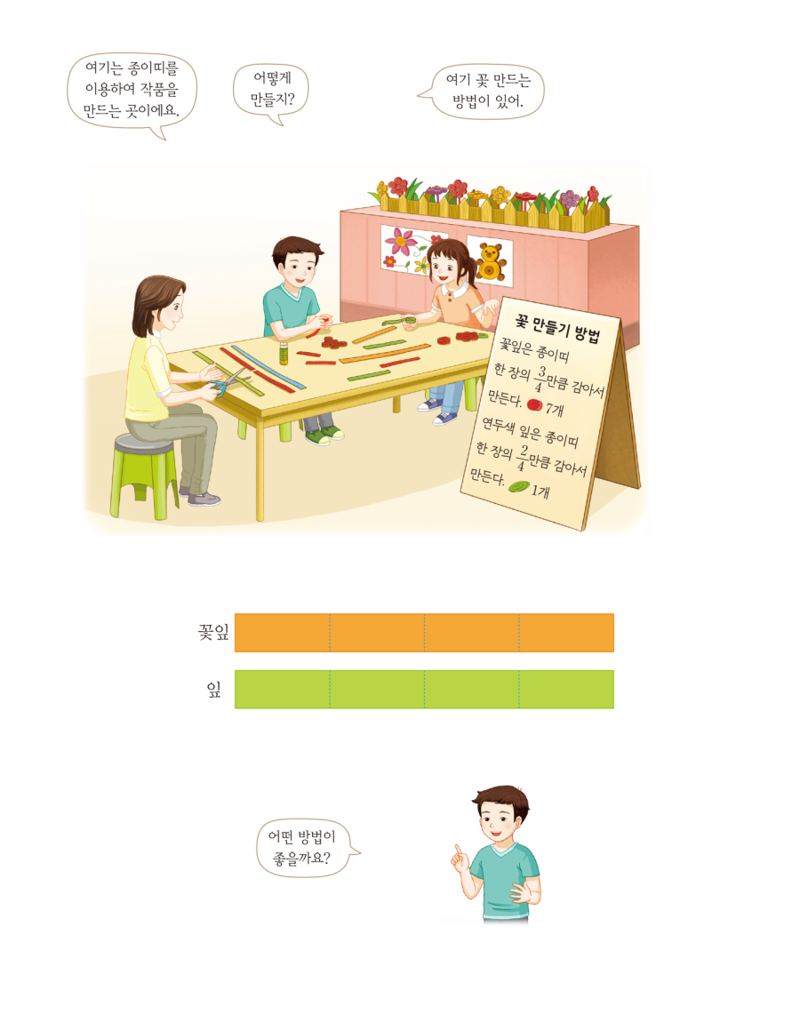




3
2
과 의 크기 비교하기
4
4
꽃잎 한 장과 잎 한 장을 만들 때 종이띠가 어느 쪽에 더 필요한지 알아
봅시다.
꽃을 만드는 데 쓰인 전체는 무엇일까요?
종이띠 1장입니다.
꽃잎을 만드는 데 종이띠는 얼마나 필요한가요?
3
종이띠 한 장의 이 필요합니다.
4
잎을 만드는 데 종이띠는 얼마나 필요한가요?
2
종이띠 한 장의 이 필요합니다.
4

Slide 5
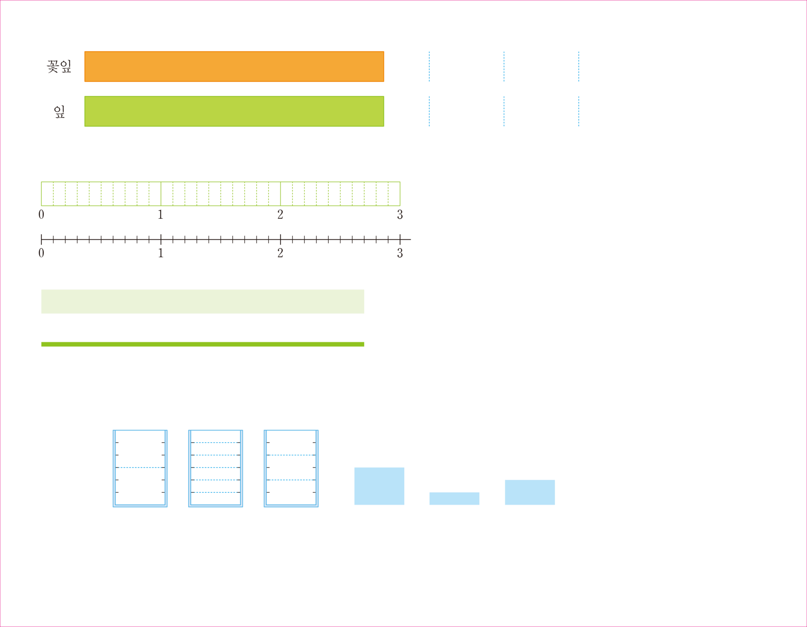
3
2
과 의 크기 비교하기
4
4
꽃잎 한 장과 잎 한 장을 만들 때 필요한 종이띠의 길이를 어떻게 비교할지 생각해 보고 이야기해 보세요.
3
2
예) 종이띠를 직접 잘라서 과 만큼의 길이를 확인합니다. 띠 모양을 똑같이 4칸으로 나누고 그 중 3칸과 2칸을 각각 색칠하여 비교합니다.
4
4

Slide 6
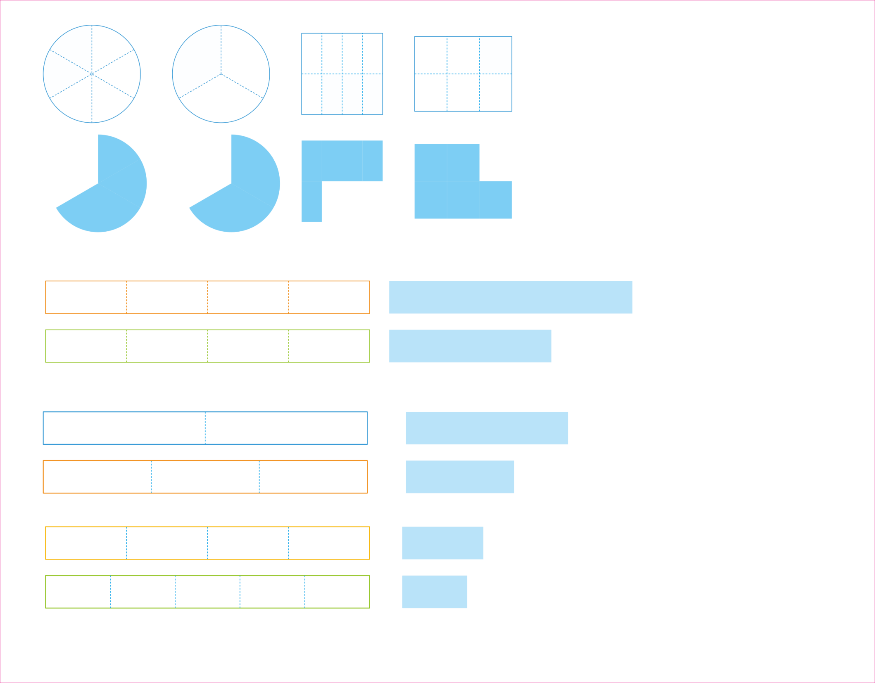
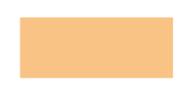
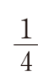


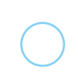
3
2
과 의 크기 비교하기
4
4
3
2
1
과 는 각각 이 몇 개인지 색칠해서 알아볼까요?
4
4
4
3
3
1
3
은 이 개입니다.
4
4
4
2
2
1
는 이 개입니다.
4
4
2
4
3
2
3
2
과 중 어느 분수가 더 클까요?
4
4
4
4
분모가 같은 분수의 크기를 어떻게 비교할까요?
분모가 같으면 분자가 더 큰 분수가 큽니다.

Slide 7
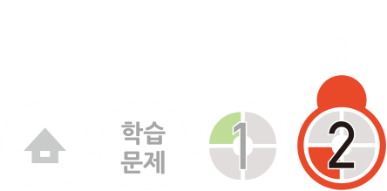
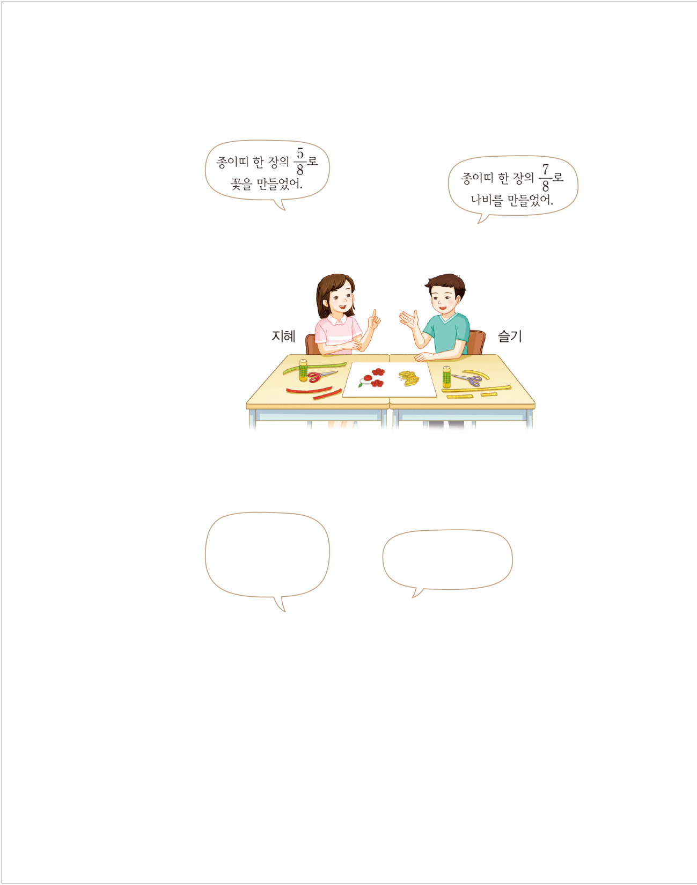
5
7
과 의 크기 비교하기
8
8
지혜와 슬기 중 종이띠를 누가 더 사용했는지 비교해 봅시다.

Slide 8
5
7
과 의 크기 비교하기
8
8
5
7
1
와 은 각각 이 몇 개일까요?
8
8
8
5
1
7
1
는 이 개이고, 은 이 개입니다.
5
7
8
8
8
8
5
7
와 중 어느 분수가 더 클까요?
8
8
5
7
8
8
지혜와 슬기 중 누가 종이띠를 더 많이 사용했나요?
슬기가 종이띠를 더 많이 사용했습니다.

Slide 9
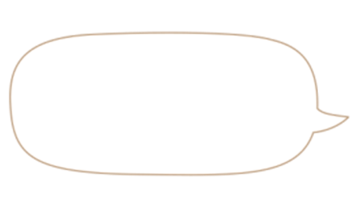
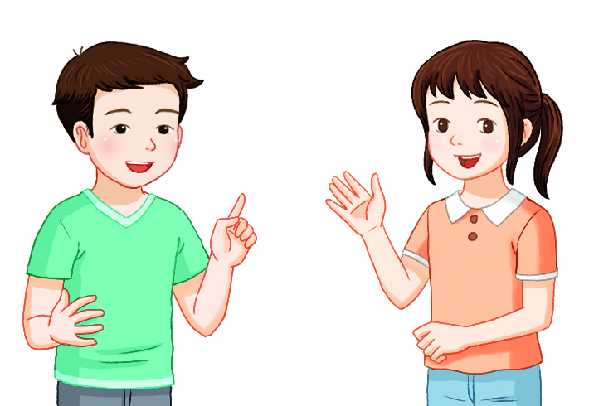
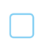
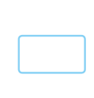
문제 1. 누가 종이띠를 더 썼는지 알아보세요.
4
2
종이띠의 만큼으로
만들어야지.
종이띠의 만큼으로
만들어야지.
5
5
는 이 개이고 는 이 개이므로,
입니다.
4
1
2
1
4
2
5
5
5
5
4
2
5
5
슬기
따라서 (이)가 종이띠를 더 많이 사용했습니다.

Slide 10
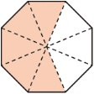
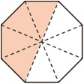
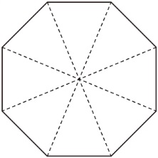
문제 2. 주어진 분수만큼 색칠하고 안에 >,=,< 를 알맞게 써넣으세요.
4
5
8
8
는 이 개
는 이 개
4
1
5
1
8
8
4
8
8
5

Slide 11
문제 3. 수의 크기를 비교하여 안에 >,=,< 를 알맞게 써넣으세요.
2
7
6
3
11
7
9
9
8
8
12
12

Slide 12
문제 4. 가장 큰 수에 표, 가장 작은 수에 표 하세요.
10
5
1
9
8
12
12
12
12
12

Slide 13
5
차시
분모가 같은 분수의 크기를 비교해 볼까요
다음 시간에 배울 내용 알아보기
6차시
단위분수의 크기를
비교해 볼까요

